Slide 1
Комплексные кадастровые работы
Докладчики:
Казаковцев Сергей Алексеевич – заместитель министра имущественных отношений Кировской области
Быкова Надежда Александровна - начальник отдела развития земельных отношений министерства имущественных отношений Кировской области

Slide 2
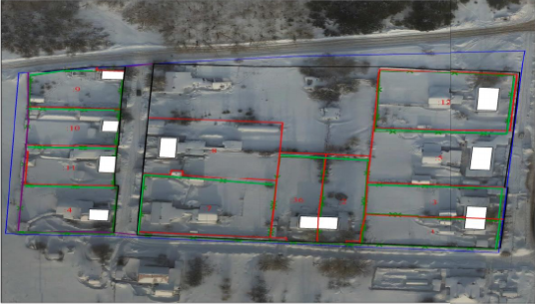
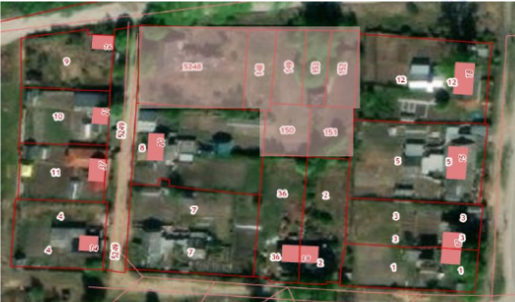
Глобальная цель комплексных кадастровых работ – отсутствие так называемых «белых пятен» на Публичной кадастровой карте
До проведения ККР
После проведения ККР

Slide 3
Цель проведения комплексных кадастровых работ
Цель проведения ККР – это наполнение ЕГРН сведениями о земельных участках, о расположенных на них зданиях, сооружениях, объектах незавершенного строительства в целях улучшения гражданского оборота и обеспечения качественного управления земельными ресурсами.
Повторное выполнение комплексных кадастровых работ на территории определенного кадастрового квартала не допускается.

Slide 4
В результате выполнения комплексных кадастровых работ:
Уточняется местоположение границ земельных участков и объектов капитального строительства;
Исправляются реестровые ошибки;
Выявляется сомозахват земельных участков, самовольных построек;
Выявляются правообладатели ранее учтенных объектов недвижимости;
Увеличивается налогооблагаемая база в результате увеличения площади земельных участков;
Сокращаются земельные споры;
Оказывают положительное влияние на строительство, управление земельными ресурсами, государственное управление

Slide 5
Проведение комплексных кадастровых работ на территории Кировской области в 2024 году
В 2024 году в реализации комплексных кадастровых работ примут участие 9 муниципальных образований Кировской области:
Город Киров Город Слободской Кильмезский район | Кирово-Чепецкий район Кумёнский район Оричевский район | Орловский район Подосиновский район Слободской район
Общий объём средств (областной и местный бюджеты) – 7,4 млн. руб.
Областной - 5,6 млн. руб.
Местный - 1,9 млн. руб.
План
43 кадастровых квартала
8 тысяч объектов недвижимости

Slide 6
Подготовительные работы
Лист 1
Работа с населением
Сбор документов
Получение сведений из ЕГРН
Полная инвентаризация документов

Slide 7
Подготовительные работы
Лист 2
Присвоение адреса объекту недвижимости и внесение сведений об адресе в федеральную информационную адресную систему (ФИАС)
Сведения об адресе объекта, структурированы в соответствии с Правилами присвоения, изменения и аннулирования адресов, утвержденными Постановлением Правительства Российской Федерации от 19.11.2014 №1221
Согласно Требованиям к подготовке КПТ, утвержденным приказом Росреестра от 04.08.2021 № П/0337 в разделах текстовой части КПТ сведения об адресе объектов недвижимости указываются в структурированном в соответствии с ФИАС виде.

Slide 8
Подготовительные работы. Работа с населением.
Лист 3
проведение схода граждан;
информирование граждан, проживающих в частном секторе (вкладывать информацию о ККР в почтовые ящики, расклеивать в местах скопления людей: остановках, больницах, магазинах, ларьках, гаражных и садоводческих кооперативах, подъездах многоквартирных жилых домов и т.д.).
размещение информации о проведении ККР на сайтах районов, округов, городских и сельских поселений

Slide 9
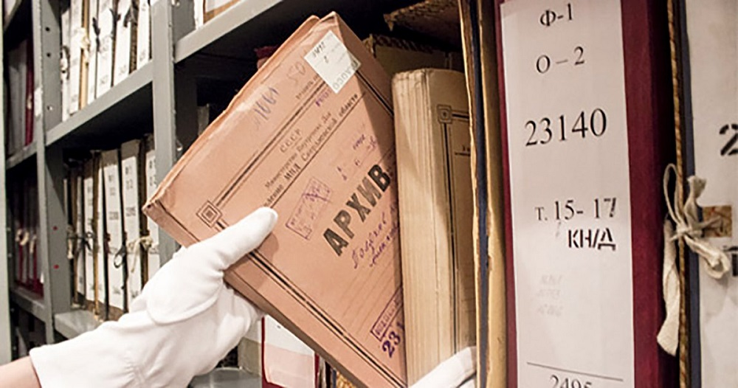
Подготовительные работы. Сбор документов. Получение сведений из ЕГРН. Полная инвентаризация документов.
Лист 4
Документы, подлежащие передаче исполнителю работ:
Имеющиеся в распоряжении заказчика комплексных кадастровых работ материалы и необходимые для выполнения комплексных кадастровых работ сведения, в том числе:
- сведения ЕГРН (в электронном виде),
сведения государственного адресного реестра (в электронном виде),
сведения ИСОГД,
сведения других систем и (или) архивов органов местного самоуправления и др.

Slide 10
Организация комплексных кадастровых работ (мероприятия, сроки)
Наименование мероприятий, реализуемых муниципальными образованиями | Предельный срок
Конкурсные процедуры, заключение контрактов (все потоки) | до 2 мая
Выполнение ККР и подготовка КПТР | до 9 августа
Предварительная проверка КПТР | до 15 августа
Согласование согласительными комиссиями | до 25 сентября
Утверждение КПТР | до 2 октября
Представление КПТР в орган регистрации прав | до 15 октября
Внесение сведений в ЕГРН | до 16 ноября
Мероприятия, реализуемые на площадке министерства
Проведение ежемесячных, а после завершения контрактации – еженедельных совещаний в форме ВКС с МО и подрядчиками по муниципальным контрактам о промежуточных итогах выполнения работ
Участие в работе
согласительных комиссий
Осуществление консультационной помощи, в том числе посредством Telegram-чата

Slide 11
Информация о выполнении комплексных кадастровых работ на территории Кировской области размещается на официальном сайте министерства имущественных отношений Кировской области https://dgs.kirovreg.ru/ в разделе деятельность комплексные кадастровые работы:
Извещения
Нормативно-правовые акты, регулирующие порядок проведения комплексных кадастровых работ
Образцы и формы документов
Разъяснения Федеральной службы государственной регистрации, кадастра и картографии

Slide 12
Спасибо за внимание!

